Slide 1
Всероссийский творческий конкурс, посвященный
160-летию А.П. Чехова
«Вселенная – Чехов»
Титова Наталья Александровна, преподаватель русского языка и литературы

Slide 2
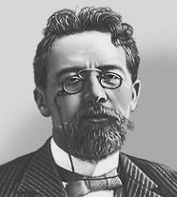
Антон Павлович Чехов
Своя игра

Slide 3
Цель урока: обобщить знания по теме
“Жизнь и творчество А. П. Чехова”
Задачи урока:
Образовательная:
повторить, обобщить и систематизировать материал по теме ”Жизнь и творчество А.П. Чехова”.
Развивающая:
мотивировать интерес к учебной деятельности через активные методы обучения. Прививать навыки работы в группе. Развивать быстроту реакции, логическое мышление, память, коммуникативные функции общения.
Воспитательная:
толерантное сознание и поведение в поликультурном мире, эстетическое отношение к миру, воспитывать объективность в самооценке, дух соревнования, стремление к самоутверждению личности, интерес к литературе.

Slide 4
К концу урока студенты должны закрепить следующие компетенции:
- личностные: готовность и способность к самостоятельной и творческой деятельности, толерантное сознание и поведение в поликультурном мире, готовность и способность вести диалог, достигать взаимопонимания, готовность и способность к образованию, эстетическое отношение к миру;
- метапредметные: умение понимать проблему, выдвигать гипотезу, подбирать аргументы для подтверждения собственной позиции, формулировать выводы.
- предметные: устойчивый интерес к литературе, знание содержания произведений русской литературы, умение учитывать исторический контекст и контекст творчества писателя в процессе анализа художественного произведения, владеть навыками анализа художественных произведений с учетом их жанрово-родовой специфики, формирование представлений о системе стилей языка художественной литературы.

Slide 5
Тип урока: Урок систематизации и обобщения знаний и умений
Форма урока: игра.
Оборудование: презентация, иллюстрации к произведениям А.П. Чехова, отрывки из художественных произведений, счетные листы для жюри, правила игры.

Slide 6
Таблица розыгрыша
Жизнь писателя | 10 | 20 | 30 | 40 | 50
Логические цепочки | 10 | 20 | 30 | 40 | 50
Цитаты | 10 | 20 | 30 | 40 | 50
Драматургия | 10 | 20 | 30 | 40 | 50
Я знаю рассказы А.П. Чехова | 10 | 20 | 30 | 40 | 50
Эрудит. Интересные факты . | 10 | 20 | 30 | 40 | 50

Slide 7
Жизнь писателя
1. В чем заключалась семейная легенда о возникновении фамилия Чехов ?

Slide 8
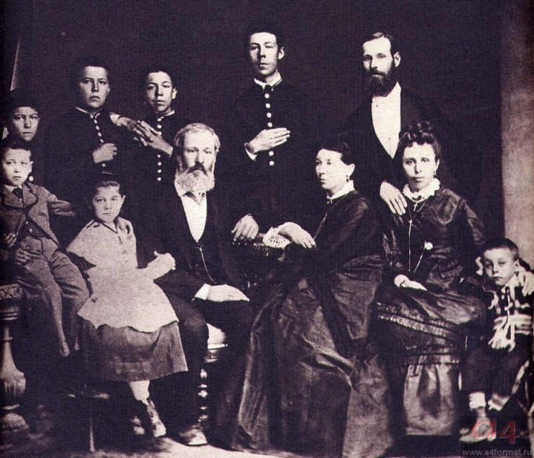
Фамилия произошла от старинных имён Чох и Чех, но в семье самого Чехова была своя легенда, что якобы у них в роду был предок чех

Slide 9
Жизнь писателя
2. Чехов любил подписывать свои произведения интересными псевдонимами.
Сколько их было всего? Приведите примеры.

Slide 10
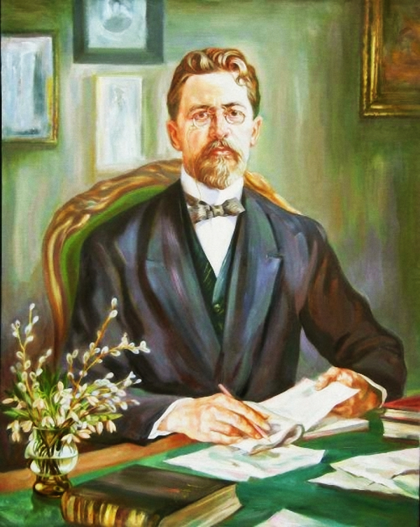
Дяденька, Шампанский, Человек без селезенки. У него было около пятидесяти комических псевдонимов, но самым известным был “Антоша Чехонте”.

Slide 11
Жизнь писателя
3. Чем зарабатывал А.П. Чехов на жизнь?

Slide 12
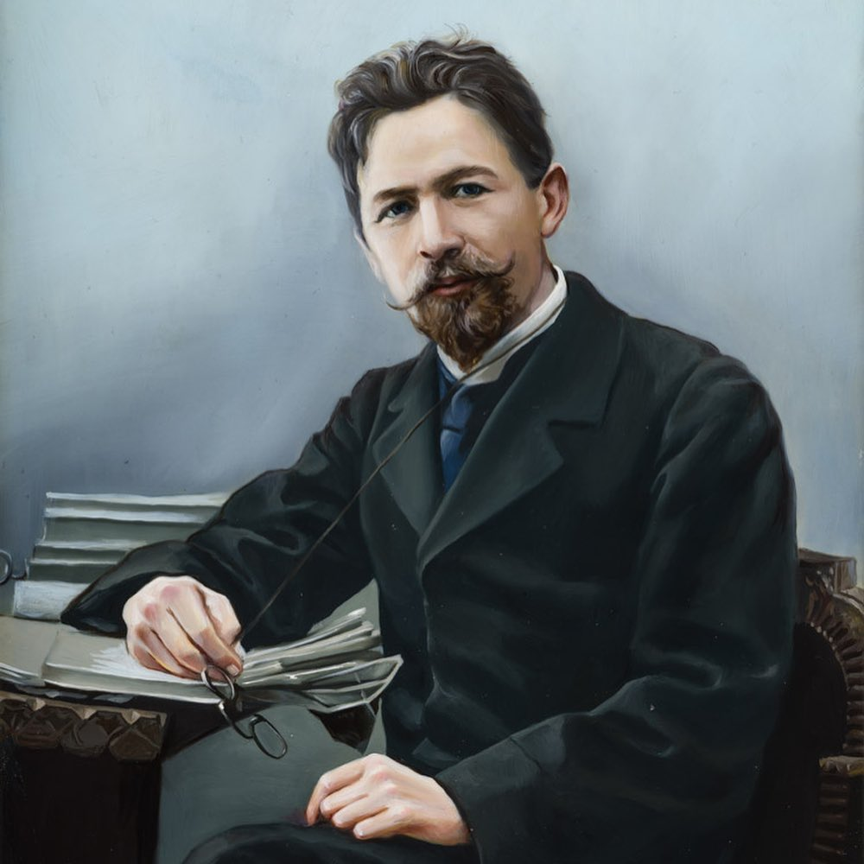
Около пяти лет Чехов в силу необходимости зарабатывал на жизнь тем, писал для других писателей книги за деньги.

Slide 13
Жизнь писателя
4. А.П. Чехов говорил, что он имеет одно очень интересное заболевание. Назовите его.

Slide 14
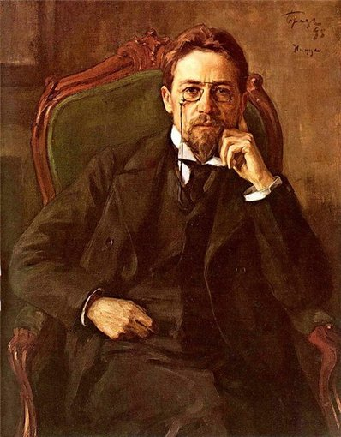
Автофиографофобия.
А.П. Чехов не любил писать свою автобиографию

Slide 15
Жизнь писателя
5. В 1890 году А.П. Чехов посетил остров Сахалин и побывал во всех его поселках. Как известно, Сахалин был населен вольными поселенцами и заключенными-каторжанами.
Что интересного вынес А.П. Чехов из этой поездки?

Slide 16
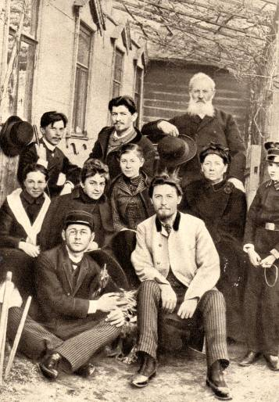
Чехов познакомился с известной воровкой Сонькой-золотая ручка (Софья Блювштейн). Фамилии многих людей появятся в его произведениях.
Например, в одном из рассказов прототипом героя с фамилией Чимша-Гималайский стал житель Сахалина с необычно фамилией Римша-Пилсудский.

Slide 17
Жизнь писателя
6. Нельзя сказать, что Чехову не везло в личной жизни. Женщины его любили, и он любил.
Что говорил А.П. Чехов о своей будущей жене?

Slide 18
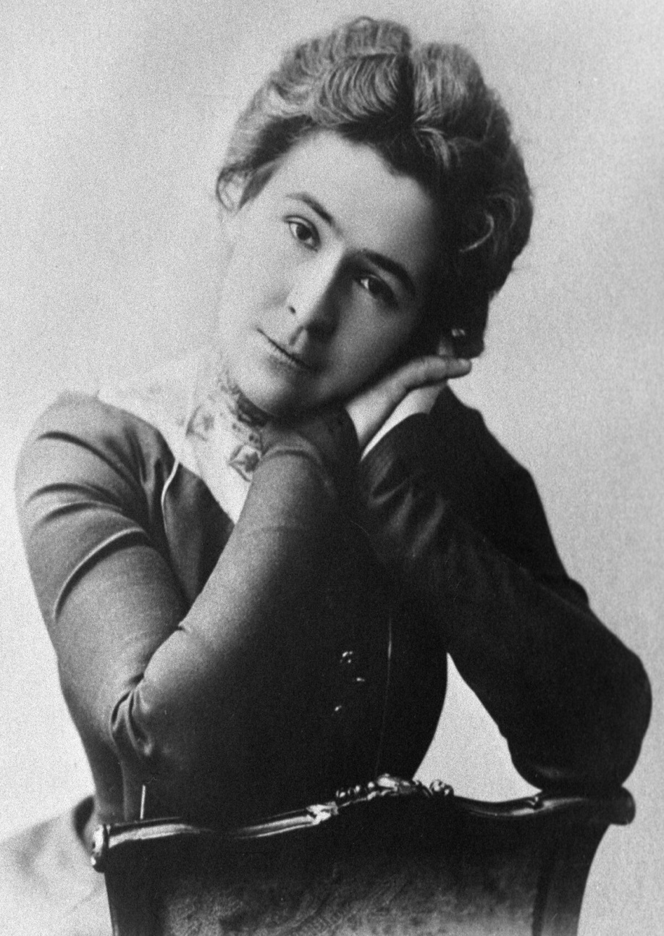
А.П. Чехов женился поздно и в шутку говорил, что ему нужна такая жена, которая, как луна, появлялась бы на его небосклоне не каждый день.
Такой и была Ольга Книппер, актриса Московского Художественного театра.

Slide 19
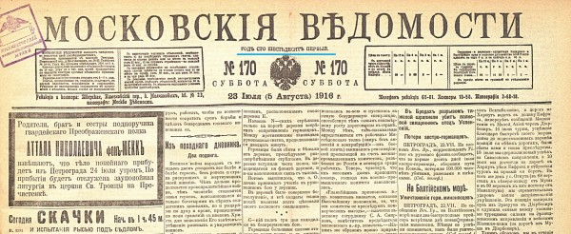
Логические цепочки
1. Произведения А.П. Чехова регулярно появляются в журналах. Какой журнал в данном списке лишний?
"Северный вестник" , «Московские ведомости» , "Русская мысль“, газетах "Новое время" , "Русские ведомости"

Slide 20
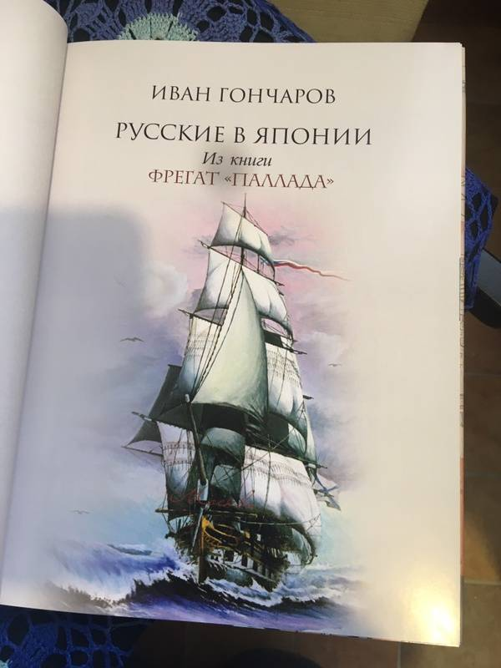
Логические цепочки
2. Любимой книгой А.П. Чехова была? Назовите ее.
«Война и мир» Л.Н. Толстого,
«Идиот» Ф.М. Достоевского,
«Фрегат Паллада»
И. Гончарова.

Slide 21
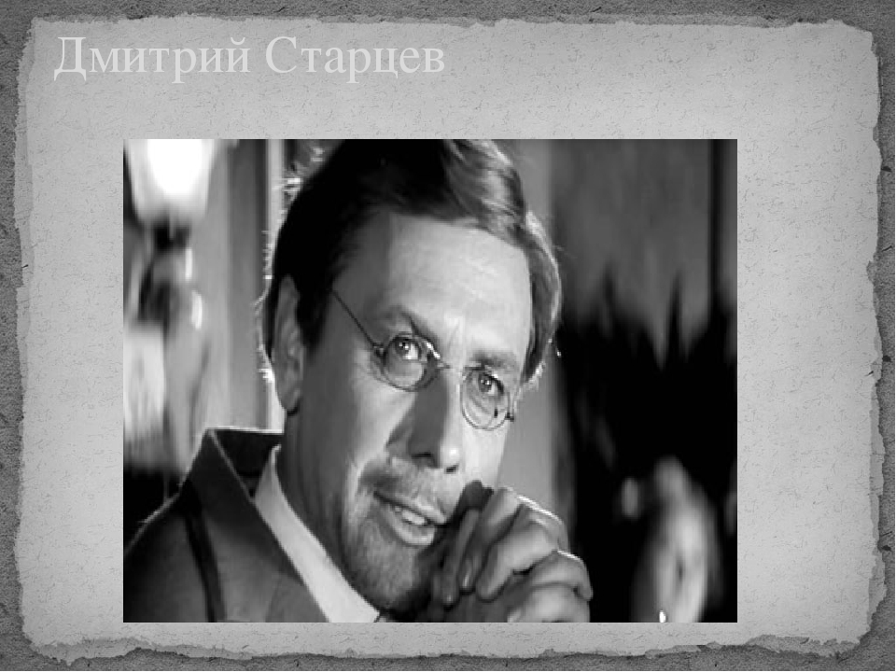
Логические цепочки
3. Какую фамилию носил главный герой рассказа «Ионыч»
Дмитрий Ионыч Старцев,
Иван Иванович Туркин,
Епиходов Семен Пантелеевич.

Slide 22
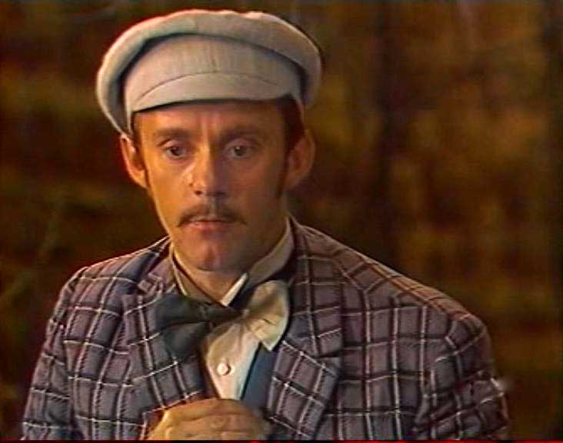
Логические цепочки
4. Кто в драме «Вишневый сад »имел прозвище «двадцать два несчастья»? Назовите его.
Фирс; Епиходов; Гаев.

Slide 23
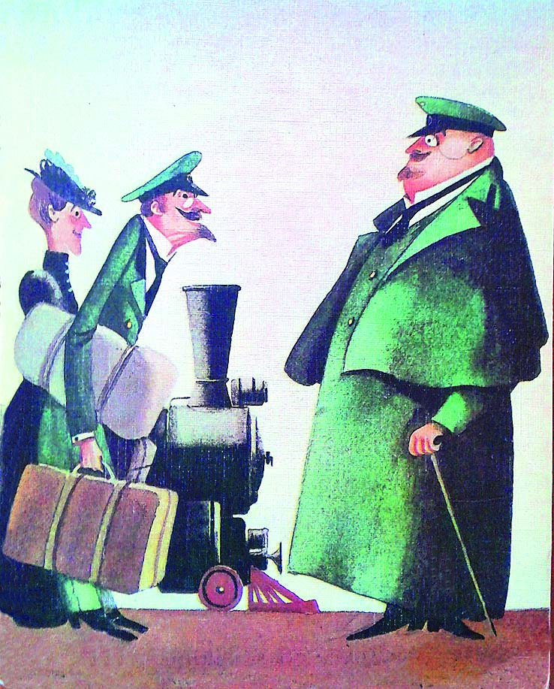
Логические цепочки
5. Какой рассказ не входит в цикл “Маленькая трилогия” ?
“Палата №6”; “Ионыч”; “Человек в футляре”; “О любви”, «Тонкий и толстый».

Slide 24
Логические цепочки
6. Как А.П. Чехов характеризовал краткость?
Царица смысла
Мать учения
Основа порядка
Сестра таланта

Slide 25
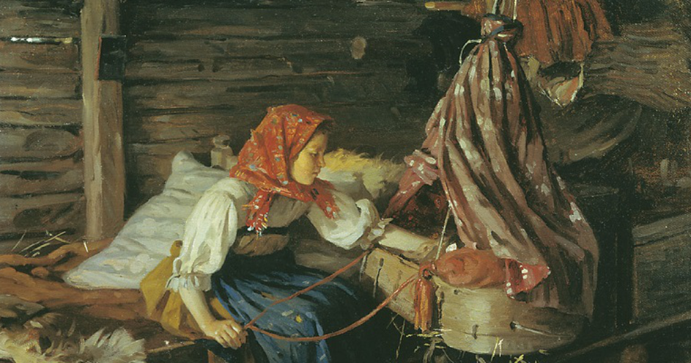
Цитаты из произведений
1.Ночь. Нянька …, девочка лет тринадцати, качает колыбель, в которой лежит ребенок, и чуть слышно мурлычет:
Баю-баюшки-баю,
А я песенку спою.
Назовите имя героини.
Варька

Slide 26
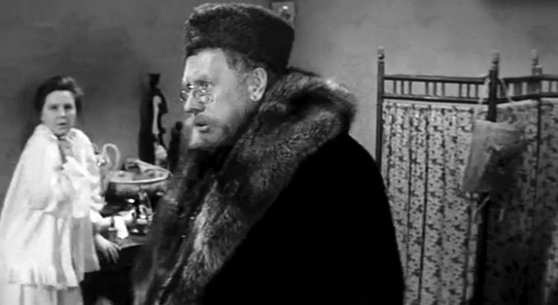
Цитаты из произведений
2. “В городе у (……….) была уже большая практика. Каждое утро он спешно принимал больных у себя в Дялиже, потом уезжал к городским больным, уезжая уже не на паре, а на тройке с бубенчиками, и возвращался домой очень поздно”. Имя героя?
Дмитрий Ионович Старцев.

Slide 27
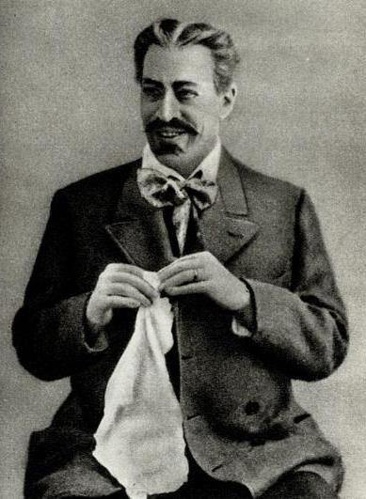
Цитаты из произведений
3. Гаев, ощупывал старый шкаф: «Дорогой,(….….) шкаф! Приветствую твое существование». Восстановите слова Гаева.
«Дорогой, многоуважаемый шкаф!
Приветствую твое существование».

Slide 28
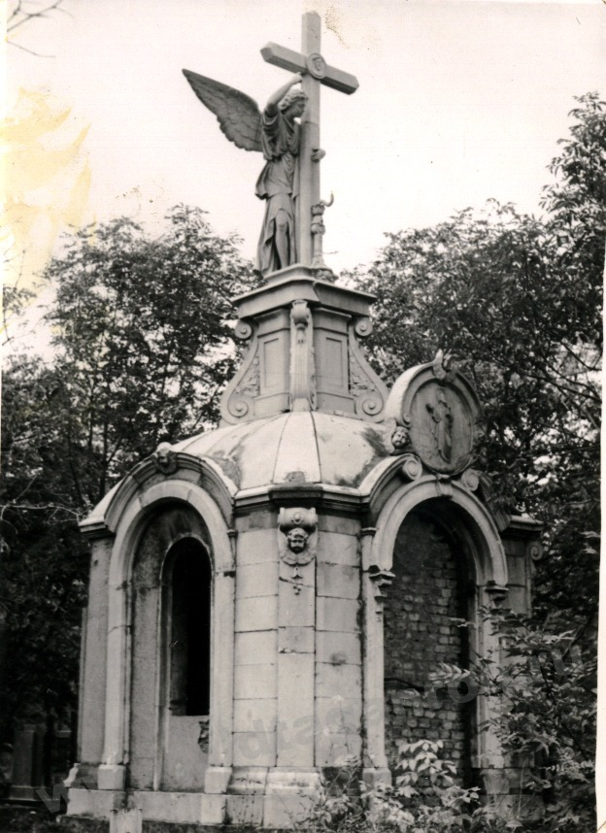
Цитаты из произведений
4. Екатерина Ивановна пригласила молодого доктора Старцева на свидание.
Назовите это место.
Кладбище. Памятник Деметти.

Slide 29
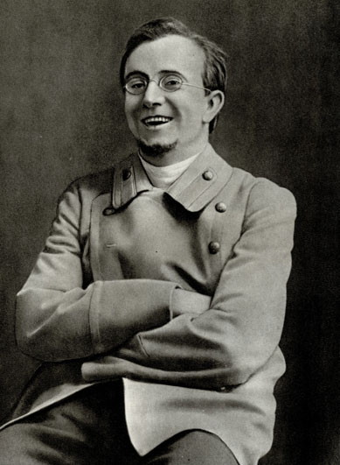
Цитаты из произведений
5. Кому из героев пьесы “Вишневый сад” принадлежат эти слова: “У нас, в России, работают немногие. Громадное большинство той интеллигенции, какую я знаю, ничего не ищет, ничего не делает и к труду пока не способно”.
Петя Трофимов

Slide 30
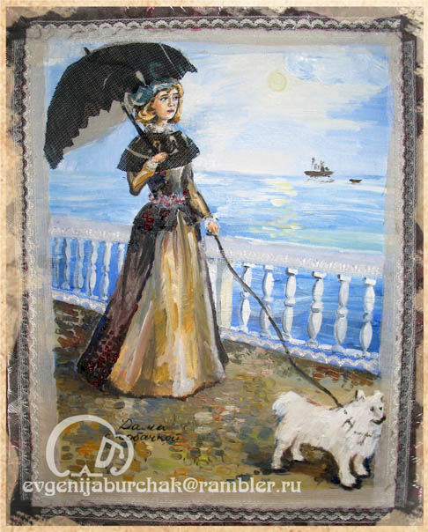
6.В каком рассказе на признание героя о любви, были произнесены эти слова: «Да, осетринка-то с душком.»
«Дама с собачкой»
Цитаты из произведений

Slide 31


Драматургия
1.А.П. Чехов работал в драматическом жанре, писал небольшие пьесы, "шутки", водевили . Приведите примеры.

Slide 32

Драматургия
2. Представление этой драмы А.П. Чехова закончилось провалом.

Slide 33
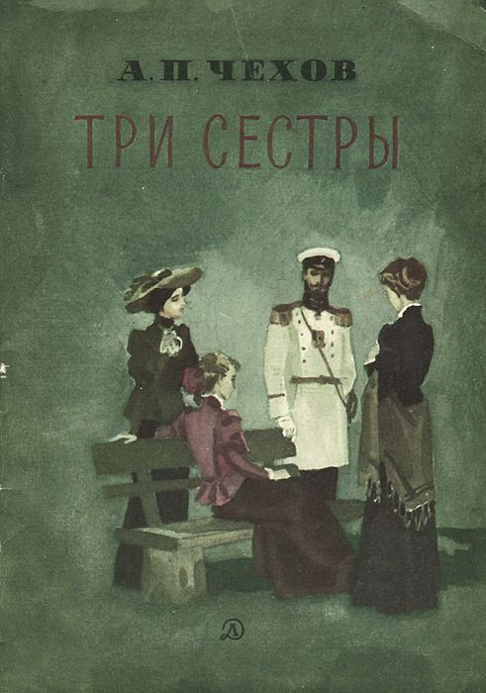


Драматургия
3. Московский Художественный театр открыл публике искусство Чехова-драматурга. Назовите пьесы, которые были поставлены здесь.

Slide 34
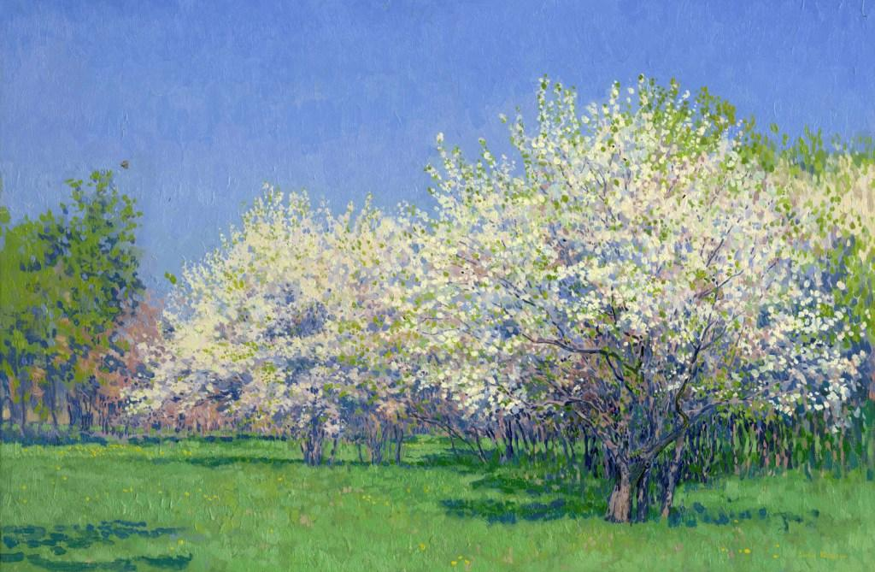
Драматургия
4. Темой пьесы А.П. Чехова «Вишневый сад» является?
Судьба России, ее будущее

Slide 35
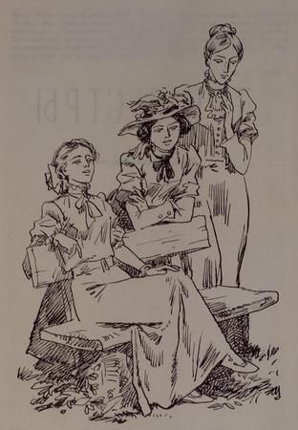
Драматургия
5. В этой пьесе героини на протяжении всего действия хотели уехать в Москву.
« Три сестры «

Slide 36
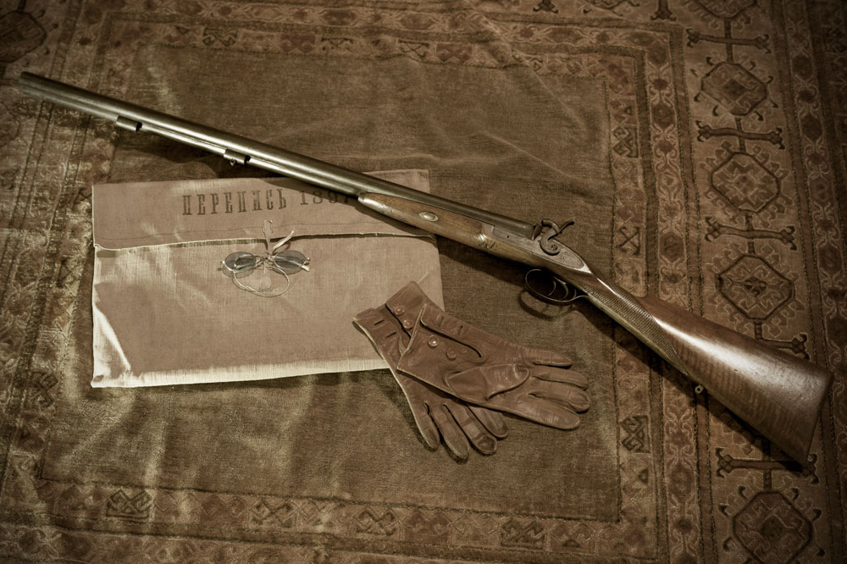
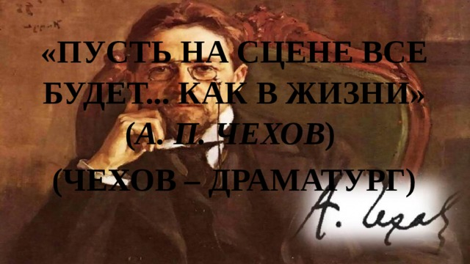
Драматургия
6.Как называется принцип драматургии, согласно которому лишние элементы повествования нужно убирать из произведения?
Чеховское ружье (Если в начале пьесы на стене висит ружьё, то (к концу пьесы) оно должно выстрелить)

Slide 37

Я знаю рассказы А.П. Чехова
1.С какой просьбой обратился Ванька к дедушке в рассказе «Ванька»?
«Милый дедушка, Константин Макарыч, сделай божескую милость, забери ты меня отселева… »

Slide 38
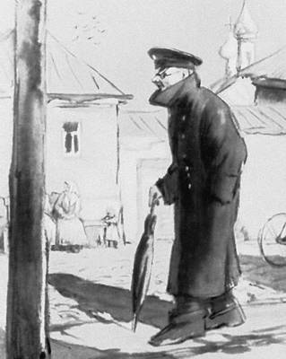
Я знаю рассказы А.П. Чехова
2.Учителем какого языка был Беликов, главный герой рассказа «Человек в футляре»?
Греческого языка

Slide 39
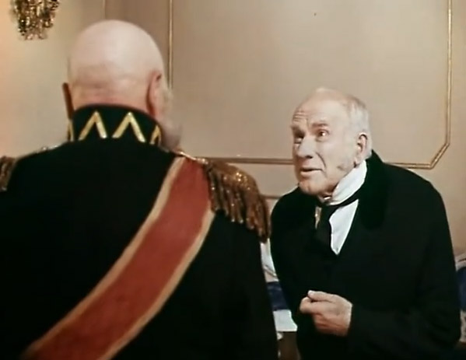
Я знаю рассказы А.П. Чехова
3.Какую оперу смотрел Червяков в бинокль, перед тем как чихнуть на лысину статского генерала Бризжалова.
Корневильские колокола

Slide 40

Я знаю рассказы А.П. Чехова
4. Назовите фамилию Якова Васильевича из рассказа «Лошадиная фамилия».
а) Конев
б) Копытов
в) Овсов

Slide 41
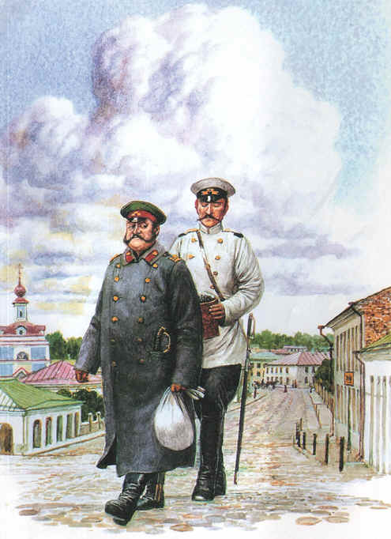
Я знаю рассказы А.П. Чехова
5.Чем было наполнено решето, которое нес полицейский надзиратель Очумелов в рассказе «Хамелеон»?
Конфискованным крыжовником

Slide 42

Я знаю рассказы А.П. Чехова
6. О каком герое рассказа Чехова идет речь: «Я не мужик, … отставной каптенармус, в Варшаве служил, в штабе-с, а после того, изволите знать, как вчистую вышел, был в пожарных-с, а после того по слабости болезни ушел из пожарных и два года в мужской классической прогимназии в швейцарах.

Slide 43
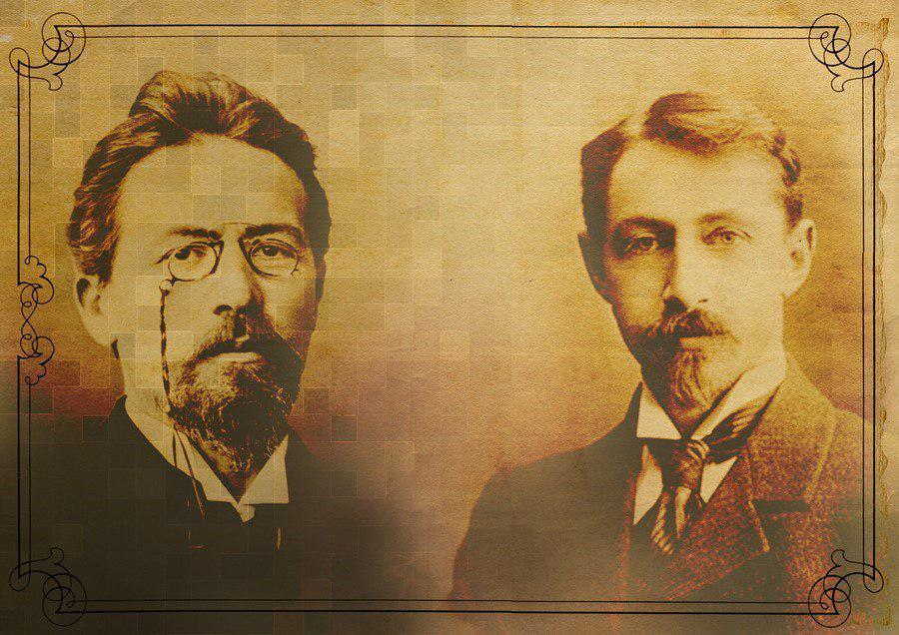
Эрудит: интересные факты
1. Кто из русских писателей был близким другом А.П.Чехова ?
Известный писатель — Иван Бунин.

Slide 44
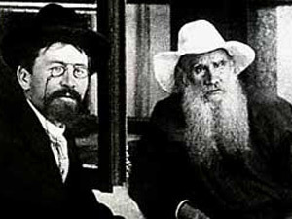
Эрудит: интересные факты
2. Кого из своих писателей-современников больше всего уважал А.П. Чехов?
Льва Николаевича Толстого, отзываясь о нём всегда только почтительно и восторженно.

Slide 45
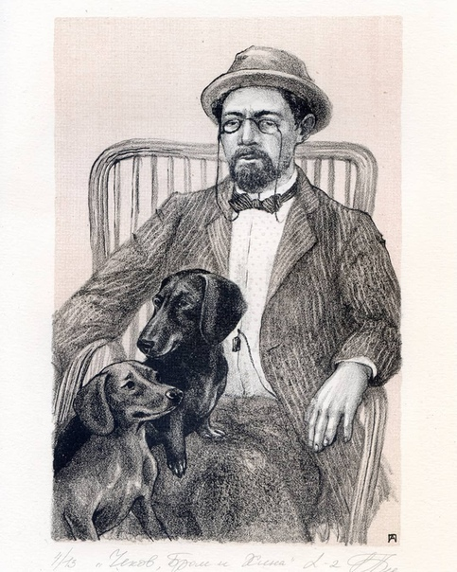
Эрудит: интересные факты
3. Чехов очень любил собак. Назовите породу и кличку собак? Объясните, почему их так звали?
У него было две таксы, которых звали Бром Исаич и Хина Марковна. А.П. Чехов был врачом. Он своим собакам дал медицинские имена по названию лекарств.

Slide 46
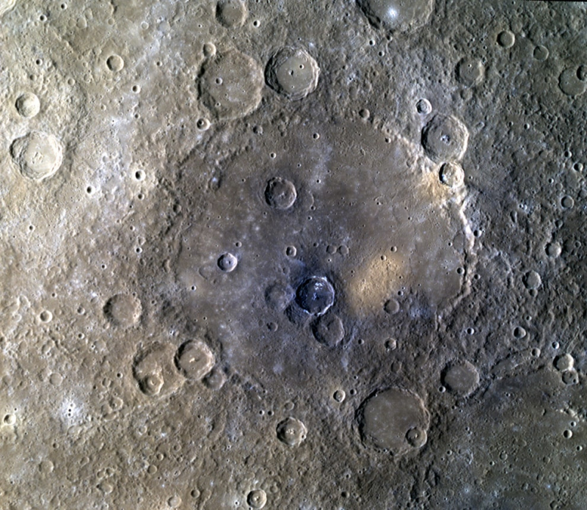
Эрудит: интересные факты
4.На какой планете нашей солнечной системы есть кратер, названный в честь Чехова?
На Меркурии есть кратер, названный в честь Чехова

Slide 47
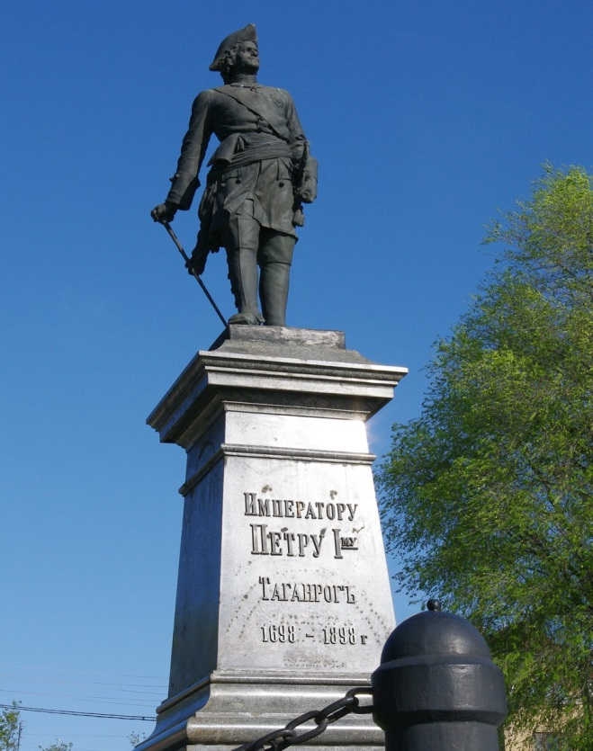
Эрудит: интересные факты
5.В Таганроге есть памятник Петру Первому. При чём тут Чехов?
При том, что именно он убедил власти Таганрога поставить этот памятник.

Slide 48
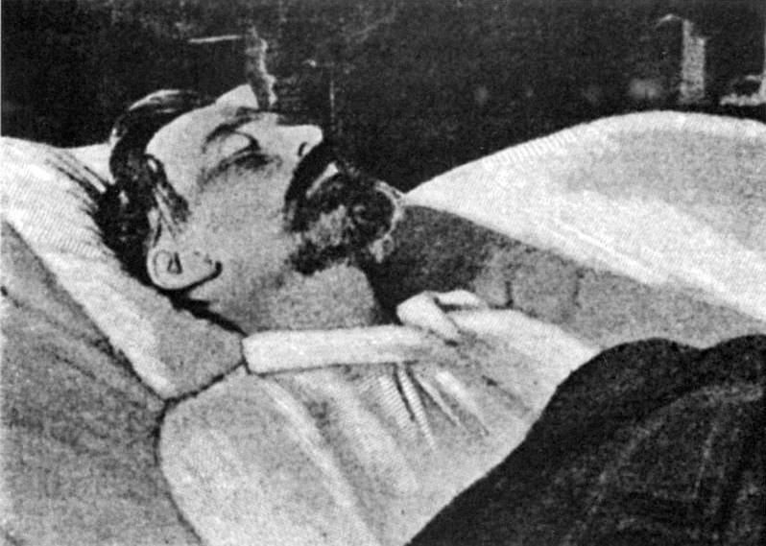
Эрудит: интересные факты
6.Утром последнего дня жизни Чехов проснулся в бреду. Ему позвали врача. Доктор осмотрел писателя и попросил принести шампанского. Объясните, почему так поступил врач?
Дело в том, что если врач после осмотра коллеги видел, что надежды нет, он должен был преподнести больному бокал шампанского.
Антон Павлович выпил его, и со словами: «Как давно я не пробовал игристого вина», повернулся на бок, крепко уснул и больше не проснулся.

Slide 49
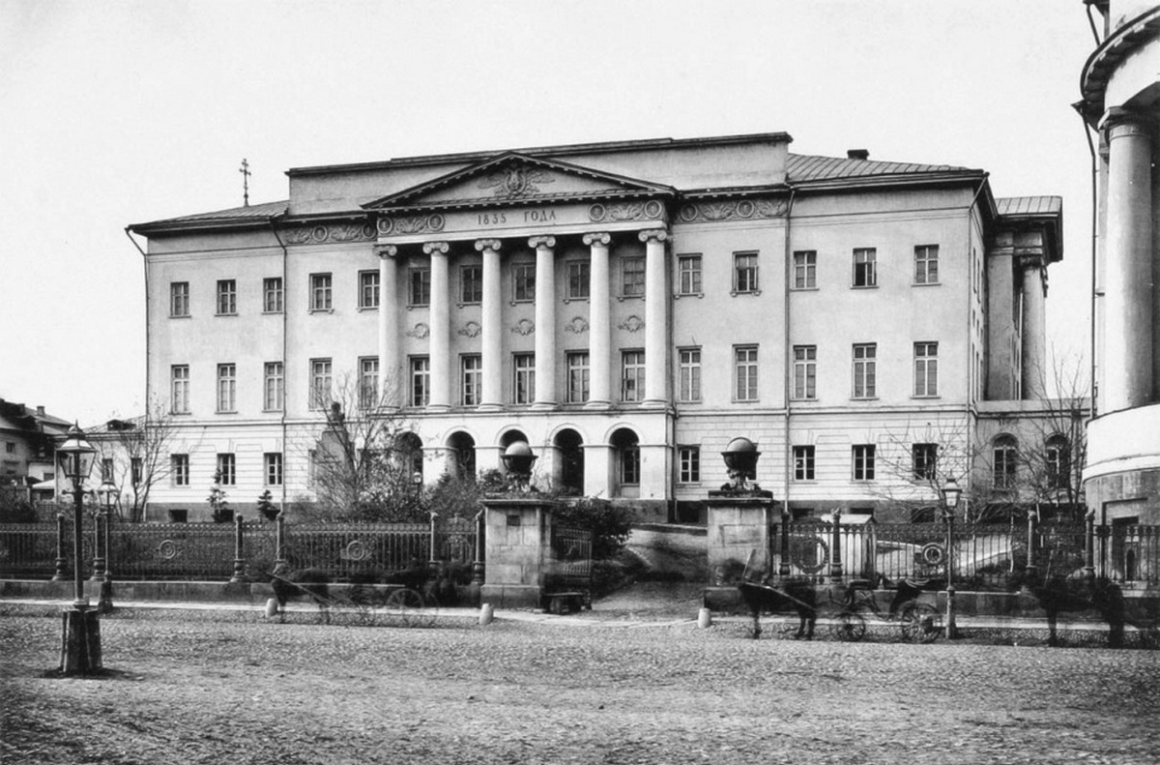
Игра со зрителями
1.Какое образование и где получил А.П. Чехов?
После окончания в 1884 году медицинского факультета в Москве, Чехов занимался врачебной практикой

Slide 50
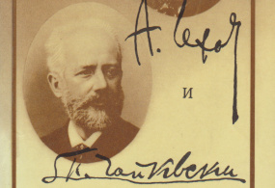
Игра со зрителями
2.Кому Антон Павлович Чехов посвятил рассказ “Хмурое утро”?
Чехов дружил с композитором П.И. Чайковским и ему посвятил этот рассказ.

Slide 51
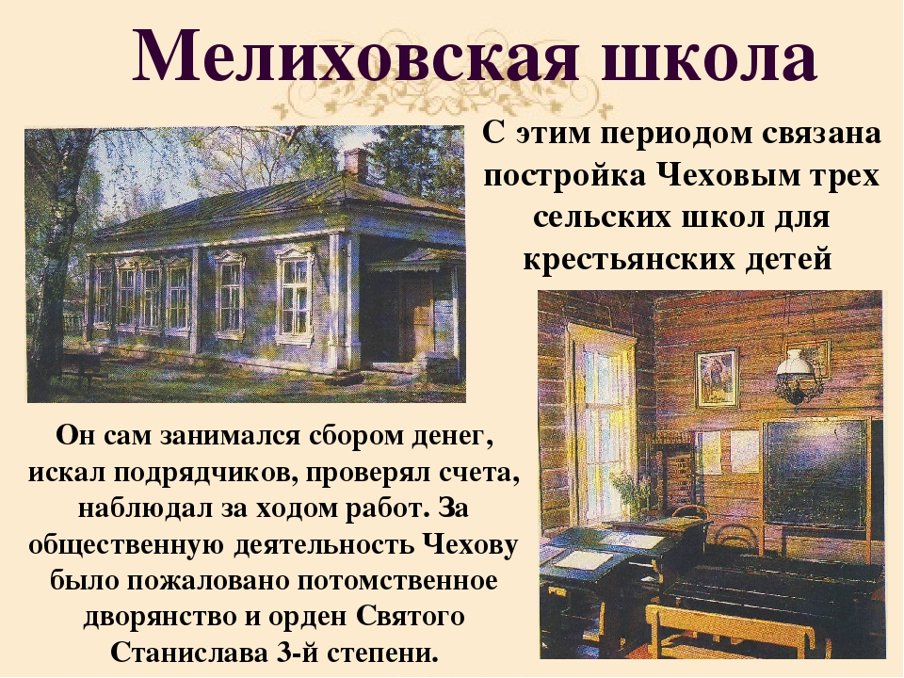
Игра со зрителями
3.Чем, кроме писательской деятельности, занимался А.П. Чехов?
Всю свою сознательную жизнь писатель занимался благотворительностью. Помогал собирать средства для постройки сельских школ и санаториев для малоимущих крестьян. Безвозмездно работал доктором как волонтер.

Slide 52
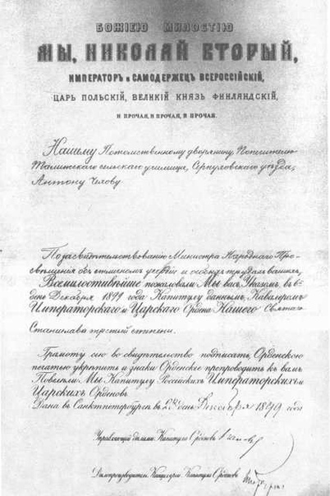
Игра со зрителями
4.Какую привилегию даровал А.П. Чехову государь, и почему он ей не пользовался?
В 1899 году Николай II даровал Чехову дворянское звание, но писатель полностью проигнорировал этот факт и никогда им не пользовался.

Slide 53
СПАСИБО ЗА УЧАСТИЕ В ИГРЕ.
ЖЕЛАЕМ ДАЛЬНЕЙШИХ УСПЕХОВ

